Slide 1

InvestGO
O seu app de investimentos
INTEGRANTES
André Parreiras
Luiz Felipe
Mateus Martins
Pedro Gabriel
Vinícius
Vitor Leite

Slide 2

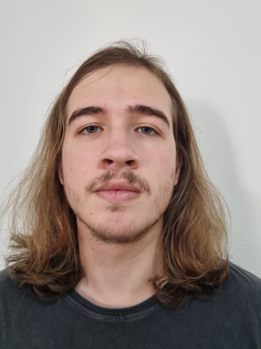
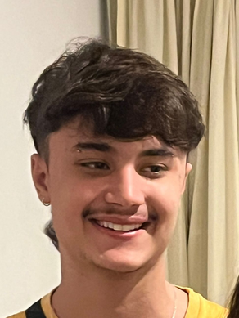

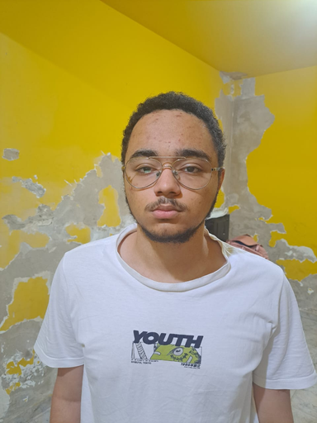
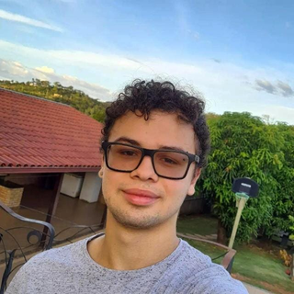
Equipe
André
Luiz Felipe
Mateus
Pedro
Vinícius
Vitor

Slide 3



InvestGO
O seu app de investimentos
O sistema que desenvolvemos com dedicação e empenho recebe o nome de InvestGO. Ele é o resultado de um esforço conjunto da equipe que visa garantir o acesso a material didático e plataforma de investimentos de qualidade e relevância.

Slide 4

Problemática
Dificuldade de acesso a
material de investimento
gratuito e de qualidade no país.

Slide 5

Objetivo
Disponibilizar de forma didática métodos mais seguros de investimento, atrelados a um mapeamento do perfil de investidor de cada usuário.

Slide 6

LOGIN
VIDEOAULAS
MAPEAMENTO
SIMULAÇÃO
Requisitos Funcionais

Slide 7



MULTIPLATAFORMA
ACESSIBILIDADE
SEGURANÇA
DESEMPENHO
Requisitos Não Funcionais

Slide 8

Design
Paleta de Cores
#2D2D2C
#FFB000
#F7C146

Slide 9
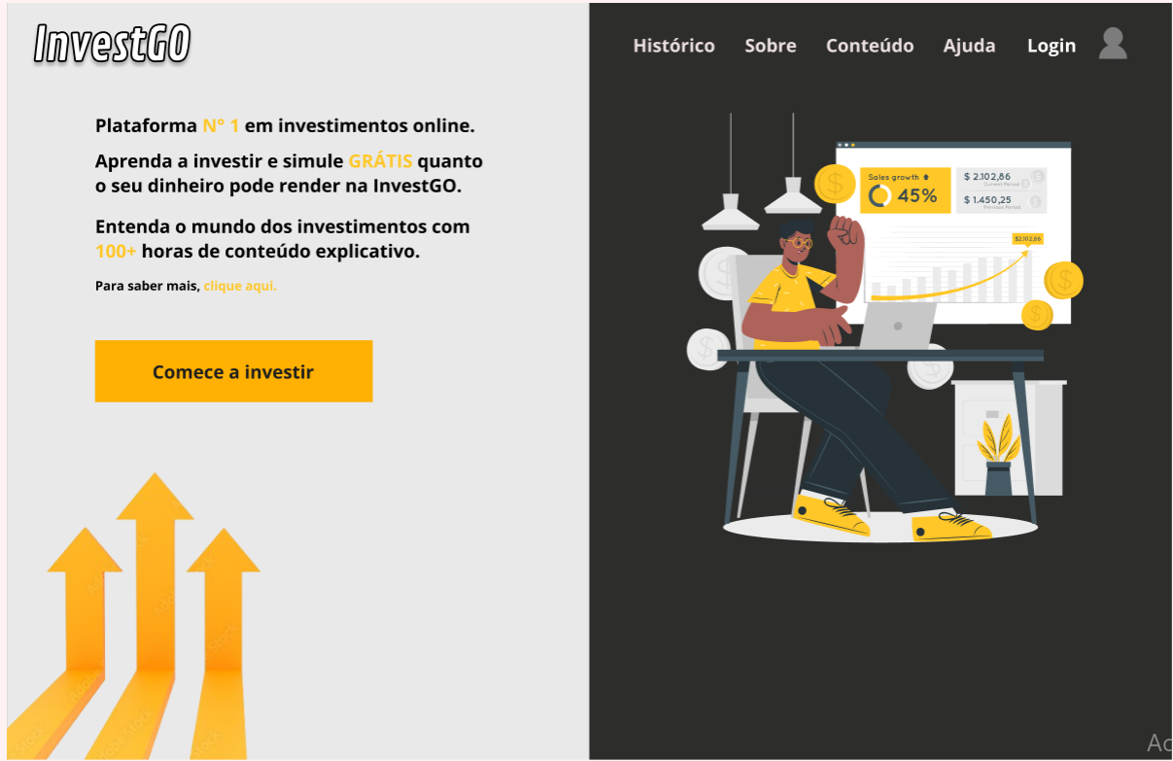
Landing Page

Slide 10

Estamos abertos para
sugestões e dúvidas
Obrigado pela atenção!

